Slide 1

Part1 初识WPF
.NET 5

Slide 2

B站账号： dotNet源计划
知乎账号：juster zhu

Slide 3
核心思想：
本系列视频没有任何长篇大论会根据我个人的开发经验来讲，更侧重于如何快速的让一个不熟悉wpf能
应付眼前的开发工作或快速的入门。“先动手实践，然后带着问题去看书学理论”这样的学习方式。
具备基础：
c#语言（必备）
html基本结构（可不懂）
针对人群：
1.临时其他技术栈被抽调到wpf项目组的开发者
2.具备一些简单编程基础，想学习wpf这项技术的新手
推荐自学书籍：《WPF编程宝典使用c#2012和.net4.5 第四版》《c#高级编程》《CLR Via C#》
如果想学习进阶的wpf开发技能或建议，可以在弹幕或评论区留言、私信即可。会另开一期进阶教程。

Slide 4
什么是WPF？（Windows Presentation Foundation）
既然我们要学习wpf这项技能，必定得了解它。这里我用一段话来让大家直观的理解。
wpf是微软推出的一项基于windows操作系统、.net平台的c/s客户端构建技术（比如腾讯QQ这种软件就是客户端）。最大的特征就是可以快速构建项目从而达到节约项目成本的目的。在众多中小型企业比较受欢迎。
该项受欢迎的行业有医疗、工业、金融、硬件、物流、管理系统（ERP）等领域。

Slide 5
基础认识：
客户端，简单来说是由可视化窗体和控件（例：按钮、下拉框等）用代码逻辑组合起来一套程序。
开发工具：
visual studio2019(https://visualstudio.microsoft.com/zh-hans/vs/) 需更新至16.8.3版本
.Net5下载：https://dotnet.microsoft.com/download/dotnet-core
涉及技术、框架：
c#开发语言、WPF（Windows Presentation Foundation）、.Net5
最终目标：
学习完整个系列视频您将掌握wpf基础的开发技能，可应对一些基础的开发工作。最终会在本系列视频中
带领大家写一个简单”音乐播放器软件”项目。根据每一章内容都会把源码共享出来。
github : https://github.com/JusterZhu/Fast-learning-WPF
相关资料：
https://docs.microsoft.com/zh-cn/dotnet/desktop/wpf/wpf-samples?view=netframeworkdesktop-4.8

Slide 6
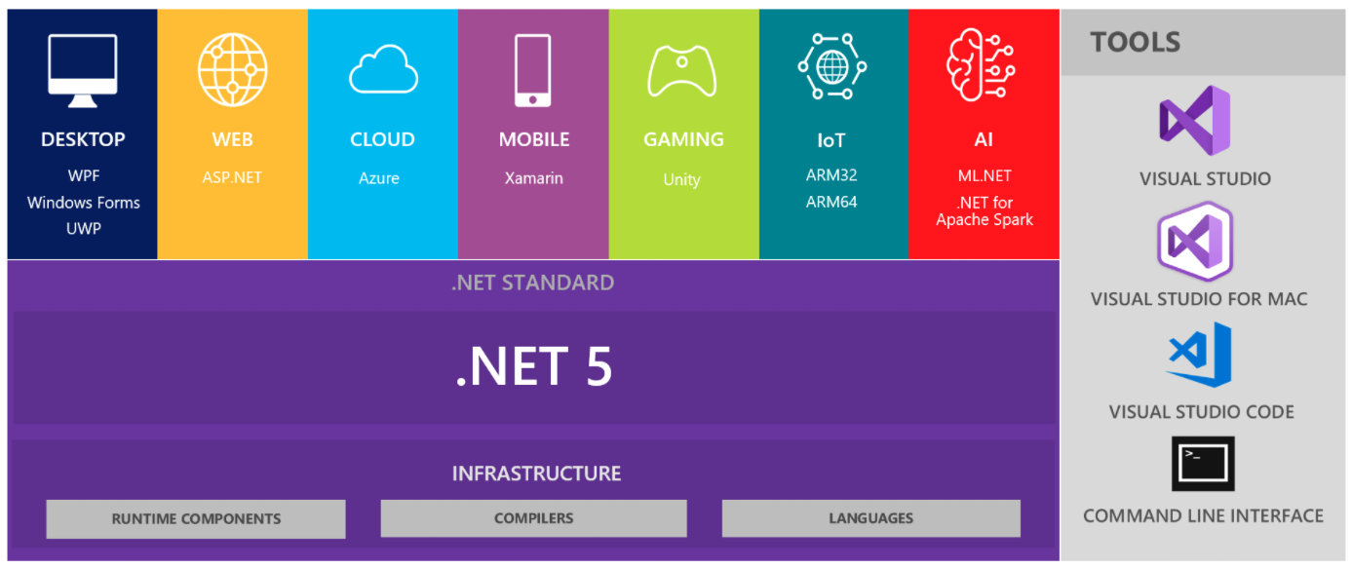

Slide 7
1.创建解决方案、命名、开发工具基础认识
2.XAML
3.Hello word
4.Bin目录

